Slide 1
Aplicação de UseEffects
Ferramentas de Hooks e Funcionalidades
Por: Gabriel Capiotti, Eduardo Ribas e Joel Steffen

Slide 2
Qual a função desse Hook?
Permite criar algo similar a métodos de ciclos de vida relacionados aos componentes funcionais, também configurá-los para executá-los automaticamente em uma dos três métodos tendo em consideração um segundo argumento usado.
1ºExemplo: Usa-se o colchete vazio ( [ ] ) como segundo argumento para conseguir chamar o {useEffect} apenas uma vez e no momento da renderização inicial.
2ºExemplo: Caso remova o segundo argumento completamente, invocará {useEffect} no momento da renderização inicial, bem como em qualquer nova renderização.
3ºExemplo: O último usa notação de colchetes com variável ( data ) como segundo argumento. Consequentemente invocará o {useEffect} no momento da renderização inicial e a cada nova renderização SE os dados para o argumento tiverem mudado.

Slide 3
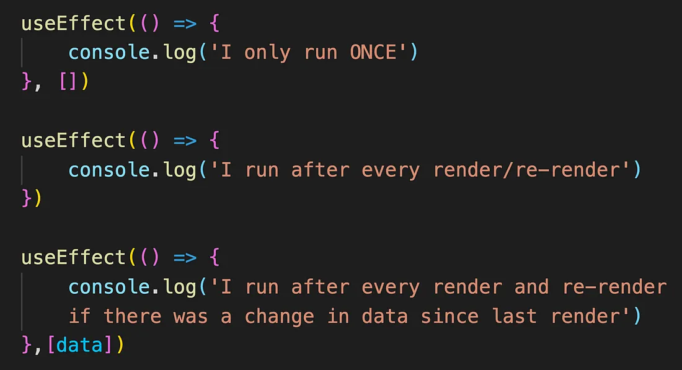
Exemplos Práticos de Funcionalidade

Slide 4
Fontes
https://react.dev/reference/react/useEffect
https://medium.com/@builtforsomethingbigger/react-hooks-part-2-useeffect-9e47b422886a
https://www.w3schools.com/react/react_useeffect.asp
https://medium.com/@builtforsomethingbigger/react-hooks-part-2-useeffect-9e47b422886a
https://pt.wikipedia.org/wiki/Wikip%C3%A9dia:P%C3%A1gina_principal

Slide 5
Fim!
Obrigado por Aprender Conosco!

